Slide 1
Субкультýри

Slide 2
Субкультýри — сукупність культурних зразків, тісно пов'язаних з домінантною культурою і у той же час відмінних від неї. У антропології — група людей у межах більшого суспільства з відмінними стандартами та моделями поведінки.

Slide 3
Як розпізнати субкультуру
Субкультурам притаманні суворі внутрішні впіски і заходи, спрямовані на остракізацію, які забезпечують їхню стійкість.
Субкультурам властивий структурований процес навчання, протягом якого кандидати вчаться, як стати членами.
Субкультурам притаманний дуже виразний ступінь автентичності, який творить настільки міцні суспільні межі, що групу можна назвати субкультурою. Майбутні члени мають показати досвідченим членам, що вони зрозуміли альтернативні правила, що вони — «свої».
Субкультури формуються навколо добровільних об'єднань.

Slide 4
Деякі приклади субкультур
хіп-хоп
готи
хіпі
панки
скінхеди
Емо
Байкери
Металісти

Slide 5
Па́нки
Па́нки — молодіжна субкультура, покоління молодих людей на рок-естраді (середина 70-х рр. 20 ст.). Провідною інтонацією їхніх виступів став різкий протест проти будь-яких моральних і звичаєвих правил. Це відбилося насамперед на характері їх музики - панк-року (постійна зміна інтонації, надмірне використання ударних інструментів, переважання ритму над мелодією). Шокував глядачів і зовнішній вигляд виконавців у їх стилі завжди присутня неохайність і недбалість (різноколірний грим, лахміття старомодного одягу, обвішаного усіляким мотлохом,також канонічним вбранням є шкіряна куртка з металевими шипами).Не поважають органи порядку,полюбляють алкогольні напої(пиво)

Slide 6
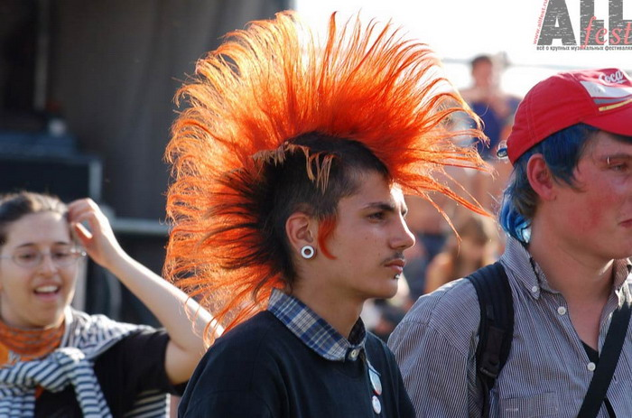
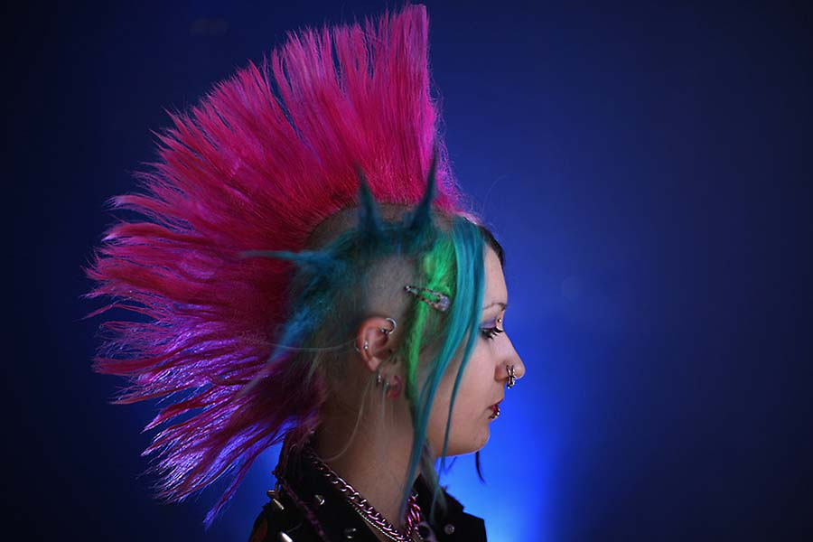
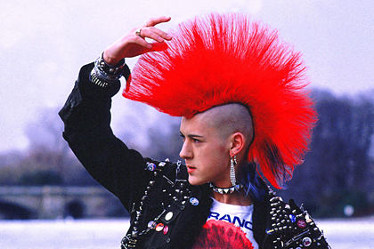

Slide 7
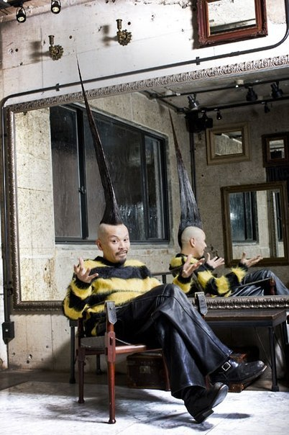
Власник найвищого ірокеза ‒ Кацухиро Ватанабе з Японії. Довжина зачіски ‒ 113,5 сантиметра

Slide 8
Емо
Емо — молодіжна субкультура, яка утворилась на базі прибічників однойменного музичного жанру. Найпоширеніша субкультура серед підлітків 12-20 років. Головне для представників цієї субкультури - емоції, і вони черпають їх звідусіль - із музики, книг, кіно.

Slide 9
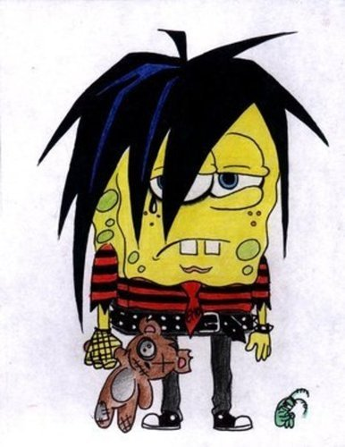
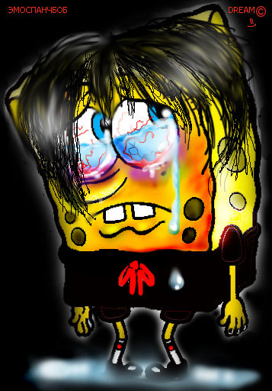

Slide 10
Історія
«Емо», як субкультура, з’явилася набагато пізніше за панк, корені «емо» народилися разом з першими панк-групами, що почали існувати у кінці 50-х.Поступово панк-музика почала розвиватися, перетворюючись на сучасніші різновиди панка і вже у 1985 році уперше прозвучало слово «емо», саме так називали перші емо-панк групи, які з’явилися у Вашингтоні, їх музика дуже відрізнялася від панк сцени того часу: основою їх звучання залишався панк, але вже з елементами вокалу. Тоді зароджувалися перші риси стилю музики «емо» — емоційність і визначеність текстів пісень, певна техніка виконання. І приблизно тоді ж з’явилося панк рух під назвою «sXe», назва пішла від «straight edge», що перекладається як «чітка грань», представники цього руху не вживали алкоголь і будь-які види наркотиків також деякі з них, на знак свідоцтва приналежності до руху, робили татуювання у вигляді хреста на руці.Вважається, що саме тоді світ уперше пережив нашестя «емо».

Slide 11
Візуальний стиль та імідж
Часто носять чорно-рожевий, смугастий одяг, кеди, роблять об'ємні зачіски і залишають довгу косу чолку, що закриває пів-обличчя. Волосся і нігті нерідко фарбують у чорний колір. Вдягають обтягуючі штанці з низеньким поясом і приталені майки, наприклад з назвами рок-гуртів, ремені із заклепками також є частиною емо-стилю. Люблять обвішувати речі значками з героями американських мультфільмів або японскього аніме і фенечками, мають пірсинг, татуювання, іноді носять тонелі. Деякі вважають, що мета їхнього одягу і стилю поведінки — стерти різницю між хлопцем і дівчиною. Самі ж емо, як і панки - йдуть проти натовпу, не бажаючі стримувати свої емоції та стиль[

Slide 12
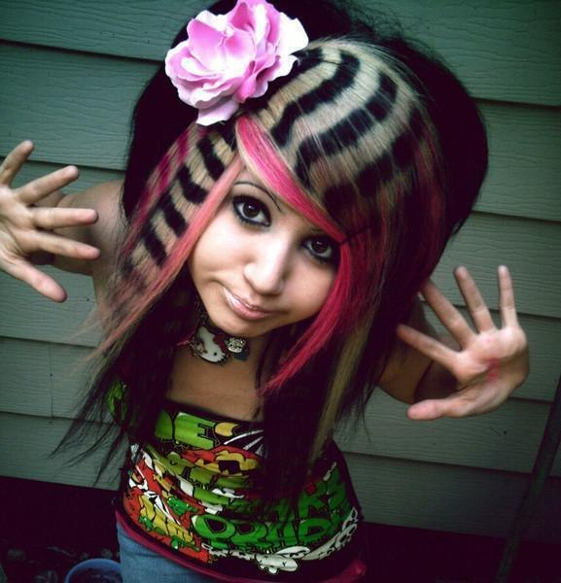
Одяг
Для емо характерний одяг в рожево-чорних тонах з двокольоровими візерунками та стилізованими значками. Основними кольорами в одязі є чорний та рожевий (пурпурний), хоча й інші шокуюче-яскраві експресивні поєднання вважаються допустимими.

Slide 13
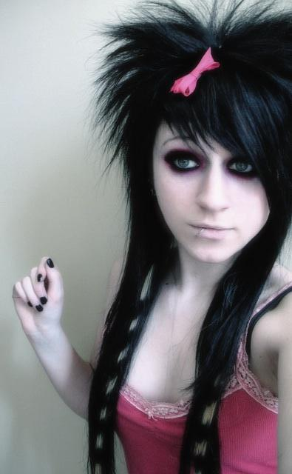
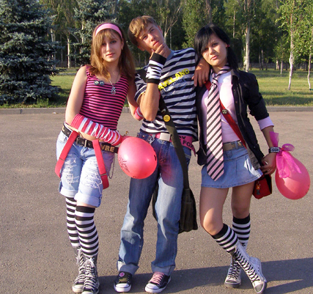
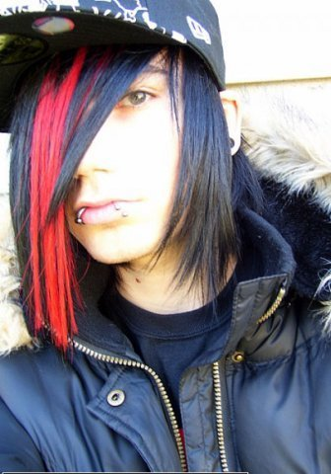

Slide 14
Хіпі
Хі́пі— міжнародний молодіжний рух, виник у 1965 році у Сан-Франциско у контексті лібералізації і демократизації традиційного суспільства, один з найяскравіших проявів контркультури, мав пацифістське забарвлення, склав великий вплив на мистецтво, особливо рок-музику, з ним пов'язані такі поняття, як сексуальна революція, психоделічна революція. Занепав на початку 1970-их років, перетворившись на одну з субкультур. Був одним із символів епохи. Його учасники називали себе «Поколінням квітів, Дітьми квітів, Love Generation».

Slide 15

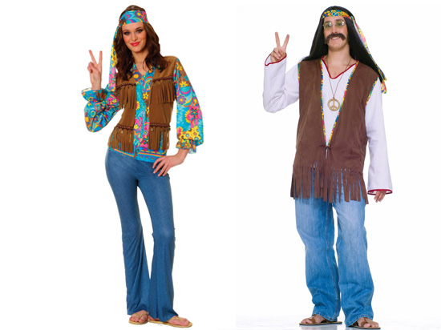
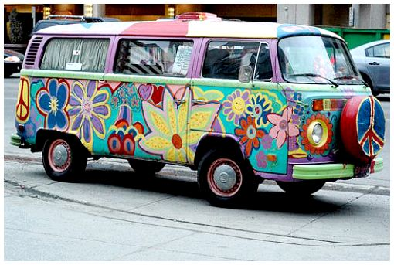

Slide 16
Готи
Го́ти — субкультура, що зародилася наприкінці 70-х років XX століття у Великобританії на основі панк-руху. Готична субкультура досить різноманітна і неоднорідна, однак для всіх її представників в тому чи іншому ступені характерні специфічний імідж і інтерес до готичної музики. Від початку будучи молодіжною, нині у світі субкультура представлена людьми віком від 14 до 45 років і старшими

Slide 17
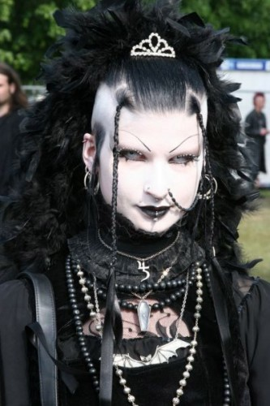
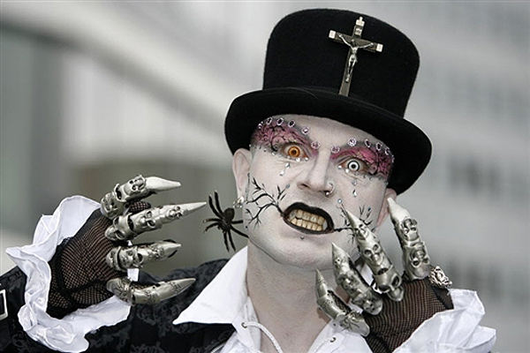
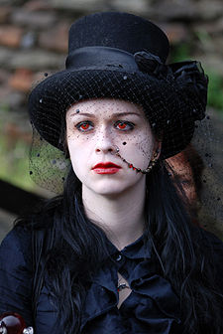

Slide 18
Хіп-хоп
Хіп-хоп — молодіжна культура, яка з'явилась у США в кінці 1970-х в середовищі афроамериканців. Включає в себе 4 основні елементи: діджеїнг, графіті, емсіінг (реп), брейкінг. Також часто 5-им основним елементом вважається вуличне знання . До початку 1990-х рр. хіп-хоп став частиною молодіжної культури у багатьох країнах світу. Хоч вищеперелічені елементи разом складають хіп-хоп як субкультуру, вони живуть окремим життям. Сьогодні бі-бої рідко танцюють під реп, графіті малюють вже далеко не тільки репери. Тому в наш час хіп-хоп часто асоціюється в першу чергу зі стилем музики.

Slide 19
Металі́сти
Металі́сти, металхеди — субкультура, натхненна музикою в стилі метал. З'явилася у 1980-их роках.
Субкультура популярна в північній Європі, досить поширена — в північній Америці, має значну кількість прихильників в південній Америці, південній Європі і Японії. На Близькому Сході, за винятком Ізраїлю і Туреччини, металісти нечисленні і піддаються переслідуванню.

Slide 20
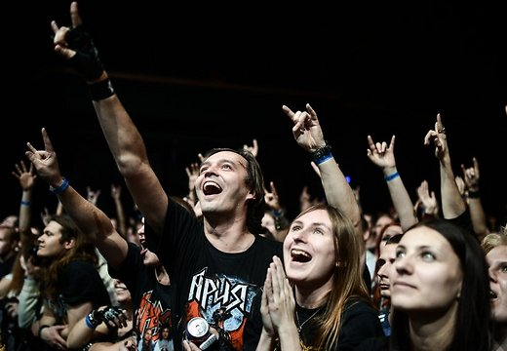
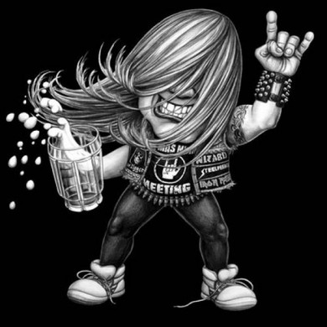
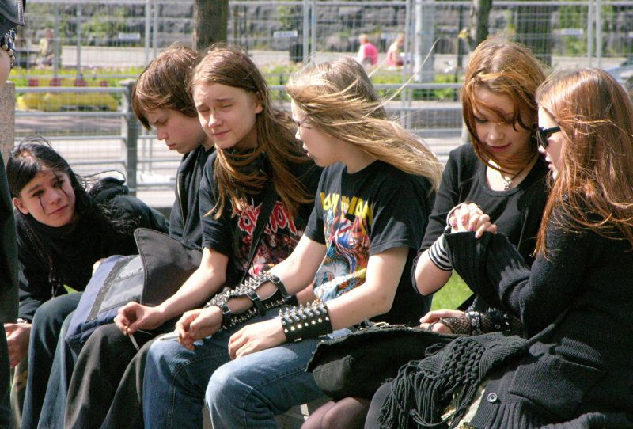

Slide 21
Причини формування субкультури
Групи субкультур формуються через потребу втечі від загалу і намагаються знайти нове значення речей — вони постають з колективної і майже стихійної потреби по-новому визначити щось важливе для суспільства. Люди у пошуках розв'язань знаходять інших із подібними проблемами і починають усвідомлювати, з якою субкультурою вони хочуть себе ідентифікувати. Долучатися до неї чи ні — то справа кожного зокрема. Адже слід зважити на можливість остракізації з боку загалу.
Щоб вирішити суперечності в основній культурі, якщо вона вже не забезпечує наступне покоління дієвою ідеологією, субкультура набирає форми у власній музиці, моді та ритуалах, які здатні творити. Теорія просотування стверджує: напрямки творяться на вершині суспільної структури, а потім «просотуються» на інші рівні. Наприклад, вершиною структури можуть бути модельєри, моделі, рекламні агентства та відомі особистості. Молодь отримує інформацію з телепередач про моду, музичних кліпів та журнальних реклам.

